Slide 1
Bài 6:
“Những điều trông thấy mà đau đớn lòng”
Tiết:
VIẾT VĂN BẢN THUYẾT MINH VỀ MỘT TÁC PHẨM VĂN HỌC

Slide 2
KHỞI ĐỘNG

Slide 3

TRÒ CHƠI:
Tôi mê văn học, tôi mê đọc sách
Hãy đoán tên tác phẩm, tác giả và đưa ra tên nhân vật chính/ chủ đề của tác phẩm đó.
(HS xem các hình ảnh sau và thực hiện theo yêu cầu trên)

Slide 4

Câu 1:
ĐA: “Dế mèn phiêu lưu kí” – Tô Hoài

Slide 5
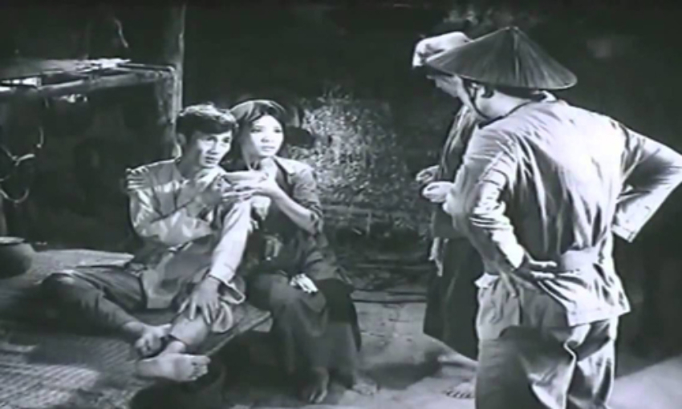
Câu 2:
ĐA: “Tắt đèn” – Ngô Tất Tố

Slide 6
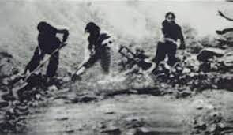
Câu 3:
ĐA: “Những ngôi sao xa xôi” – Lê Minh Khuê
Notes:
Những ngôi sao xa xôi

Slide 7

Câu 4:
ĐA: “Chiếc lược ngà” – Nguyễn Quang Sáng

Slide 8
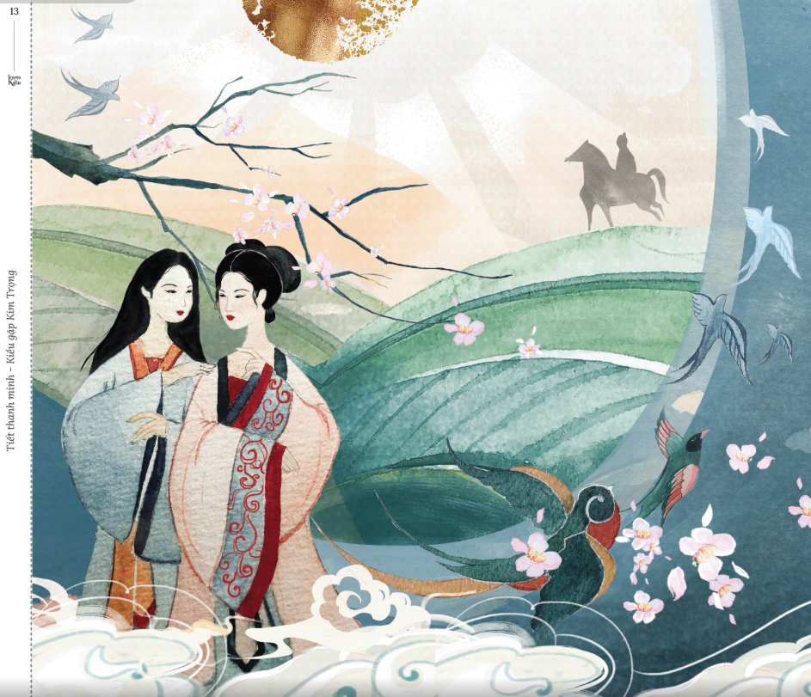
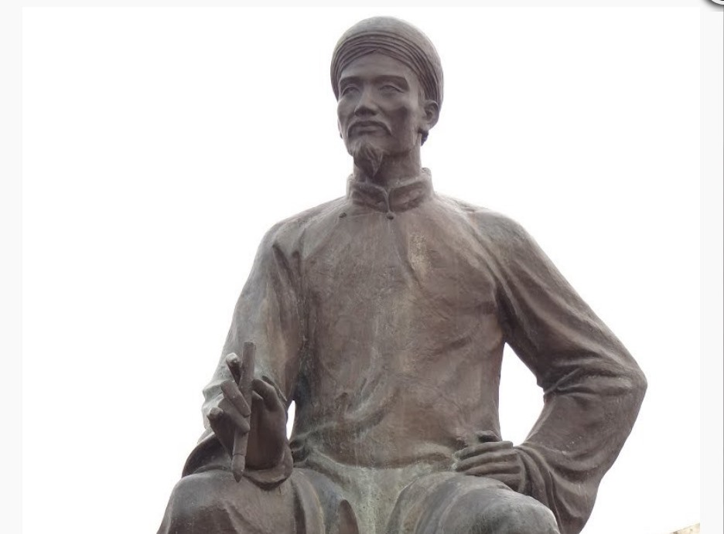
Câu 5:
ĐA: Nguyễn Du – “Truyện Kiều”
Notes:
Những ngôi sao xa xôi

Slide 9


Hình thành kiến thức mới

Slide 10


Thảo luận
Đôi lúc chúng ta muốn được bày tỏ hoặc theo yêu cầu của mọi người xung quanh, chúng ta phải viết một văn bản thuyết minh để giới thiệu, để thể hiện những hiểu biết của mình về một tác phẩm văn học mà mình yêu thích hoặc đã học, đã đọc…
Hãy nhớ lại và chia sẻ những hiểu biết, những cảm xúc, việc làm của mình khi đó.
Theo em, khi viết một văn bản như vậy, chúng ta cần tiến hành như thế nào, đáp ứng những yêu cầu gì?

Slide 11
Thực hiện trả lời các câu hỏi sau:
I. Tìm hiểu yêu cầu của kiểu bài
- Yêu cầu quan trọng nhất của kiểu bài thuyết minh về 1 tác phẩm VH là gì?
- Điều gì làm nên giá trị và sức hấp dẫn của 1 bài thuyết minh?
- Em phải chuẩn bị những gì để viết tốt kiểu bài này?

Slide 12

TRÒ CHƠI
AI NHANH HƠN?

Slide 13
AI NHANH HƠN?
Câu hỏi: Yêu cầu thứ nhất của kiểu bài thuyết minh về 1 tác phẩm văn học là gì?
Giới thiệu được nhân vật cần thuyết minh
Giới thiệu được tác phẩm cần thuyết minh (Tác giả, nhan đề, đánh giá chung
Giới thiệu được chủ đề cần thuyết minh
D. Giới thiệu được đề tài cần thuyết minh

Slide 14
Câu hỏi: Yêu cầu thứ hai của kiểu bài thuyết minh về 1 tác phẩm văn học là gì?
Giới thiệu khái quát về tác giả.
Giới thiệu khái quát về chi tiết, hình ảnh nghệ thuật
Giới thiệu sự kiện, cấu tứ của tác phẩm
Giới thiệu giá trị của tác phẩm
AI NHANH HƠN?

Slide 15
AI NHANH HƠN?
Câu hỏi: Yêu cầu thứ ba của kiểu bài thuyết minh về 1 tác phẩm văn học là gì?
Tóm tắt nội dung chính của tác phẩm
Giới thiệu về mối quan hệ của các nhân vật trong tác phẩm
Hoàn cảnh ra đời của tác phẩm, đặc điểm thể loại, tóm tắt được nội dung tác phẩm
Hoàn cảnh ra đời, nhan đề, bố cục tác phẩm

Slide 16
AI NHANH HƠN?
Câu hỏi: Yêu cầu thứ tư của kiểu bài thuyết minh về 1 tác phẩm văn học là gì?
Đánh giá về tiểu sử, cuộc đời tác giả
Nhận xét về tình cảm, thái độ, cảm xúc của tác giả
Đánh giá sức sống của tác phẩm
Đánh giá giá trị nội dung và đặc sắc nghệ thuật của tác phẩm.

Slide 17
AI NHANH HƠN?
Câu hỏi: Yêu cầu thứ năm của kiểu bài thuyết minh về 1 tác phẩm văn học là gì?
Đánh giá vị trí của tác giả.
Đánh giá vị trí, đóng góp của tác phẩm với đời sống văn học.
Giới thiệu mạch cảm xúc, vận động của hình tượng
Đánh giá mức độ yêu thích của người đọc

Slide 18
AI NHANH HƠN?
Câu hỏi: Yêu cầu thứ sáu của kiểu bài thuyết minh về 1 tác phẩm văn học là gì?
Lồng ghép các biện pháp tu từ
Lồng ghép các yếu tố phân tích, chứng minh, bình luận
Có thể lồng ghép các yếu tố giải thích, so sánh, bác bỏ
Có thể lồng ghép các yếu tố khác như miêu tả, biểu cảm, tự sự, nghị luận; nhưng cần đảm bảo giữ được đặc trưng thể loại của văn bản thuyết minh (không để lẫn với văn bản nghị luận)

Slide 19
I. Tìm hiểu yêu cầu của kiểu bài
1. Giới thiệu được tác phẩm cần thuyết minh (Tác giả, nhan đề, đánh giá chung.)
2. Giới thiệu khái quát về tác giả.
3. Hoàn cảnh ra đời của tác phẩm, đặc điểm thể loại, tóm tắt được nội dung tác phẩm.
4. Đánh giá giá trị nội dung và đặc sắc nghệ thuật của tác phẩm.
5. Đánh giá vị trí, đóng góp của tác phẩm với đời sống văn học.
6. Có thể lồng ghép các yếu tố khác như miêu tả, biểu cảm, tự sự, nghị luận; nhưng cần đảm bảo giữ được đặc trưng thể loại của văn bản thuyết minh (không để lẫn với văn bản nghị luận)

Slide 20
II. Đọc và phân tích bài viết tham khảo
“Truyện Kiều” – kiệt tác của đại thi hào dân tộc Nguyễn Du

Slide 21
HS thực hiện các nhiệm vụ sau:
- Nhóm 1+2: Anh/chị hãy cho biết nội dung cơ bản của tác phẩm văn học được thuyết minh? Xác định trọng tâm của bài viết? (bài viết có những ý lớn nào?)
- Nhóm 3+4: Ngoài thuyết minh, tác giả bài viết còn sử dụng kết hợp các yếu tố khác? Đó là những yếu tố nào? Chỉ ra và nêu tác dụng?

Slide 22
1. Nội dung của bài văn thuyết minh về “Truyện Kiều – kiệt tác của đại thi hào dân tộc Nguyễn Du”
Đoạn 1: Giới thiệu chung về tác phẩm
Đoạn 2: Giới thiệu khái quát về tác giả: năm sinh – mất; quê quán; hoàn cảnh xuất thân; thời đại; đóng góp…
Đoạn 3: Hoàn cảnh sáng tác của tác phẩm, đặc điểm thể loại, tóm tắt nội dung tác phẩm (bố cục, kết cấu…); đan xen nhiều yếu tố tự sự, miêu tả.

Slide 23
1. Nội dung của bài văn thuyết minh về “Truyện Kiều – kiệt tác của đại thi hào dân tộc Nguyễn Du”
Đoạn 4: Nêu giá trị tư tưởng của tác phẩm
Đoạn 5: Nêu giá trị tư tưởng của tác phẩm: văn tự, ngôn ngữ, xây dựng nhân vật, tình huống, các bptt, bút pháp… (theo đặc điểm của truyện và thơ đã học ở lớp 10 được cung cấp)
Đoạn 6: Khẳng định vị trí của tác phẩm trong nền văn học dân tộc.

Slide 24
2. Sự kết hợp các yếu tố miêu tả, biểu cảm, tự sự, nghị luận trong bài viết
Tự sự: kể chuyện Kiều sang nhà Kim, thề nguyền, đính ước, lưu lạc…
Biểu cảm: các từ cảm thán: Kim đau đớn, kiên trì, thiết tha…
Miêu tả: Kim hào hoa phong nhã, Kiều tài sắc vẹn toàn…
Khiến bài thuyết minh trở nên hấp dẫn, phong phú hơn.

Slide 25
III. Thực hành viết
Đề bài: Viết bài văn thuyết minh về tác phẩm “Mùa xuân chín” của Hàn Mặc Tử (Sgk Ngữ văn 10, tập 1)
Học sinh thực hành từng bước:
Chuẩn bị viết: HS chọn văn bản đã học trong chương trình ngữ văn 10 để luyện tập
Tìm ý và lập dàn ý: Dựa vào các câu hỏi trong Sgk gợi ý, bài viết tham khảo để lập dàn ý theo phiếu học tập (phiếu tìm ý, mẫu phiếu đính kèm cuối trang cùng rubric đánh giá)
- Viết, chỉnh sửa, hoàn thiện: Viết tại nhà.

Slide 26
HS cần nắm vững quy trình viết (3 bước: chuẩn bị viết, tìm ý và lập dàn ý; viết, chỉnh sửa, hoàn thiện)
Chú ý:
Ở luận điểm 2 phần thân bài: Nếu tác phẩm là thơ cần giới thiệu đề tài, cảm hứng chủ đạo, bố cục; nếu là truyện cần tóm tắt được nội dung truyện.
Ở luận điểm 3: Nếu tác phẩm là thơ cần chú ý nghệ thuật trữ tình, ngôn ngữ, các bptt, giọng điệu, nhịp, vần; nếu là truyện cần chú ý nghệ thuật xây dựng tình huống, nhân vật, cốt truyện, ngôi kể, nghệ thuật kể...

Slide 27
3. Dàn ý chi tiết:
a. Mở bài: Giới thiệu ngắn gọn về tác giả, tác phẩm (Vì sao chọn tác phẩm “Mùa xuân chín”?
VD: “Mùa xuân chín” là bài thơ tiêu biểu góp phần làm nên tên tuổi của nhà thơ Hàn Mặc Tử

Slide 28
3. Dàn ý chi tiết
b. Thân bài:
Giới thiệu về tác giả Hàn Mặc Tử (quê quán, bút danh, sự nghiệp, đặc điểm thơ…): Hàn Mặc Tử làm thơ từ rất sớm (14, 15 tuổi) với nhiều bút danh khác nhau như Minh Duệ Thị, Phong Trần, Lệ Thanh... Ban đầu Hàn Mặc Tử sáng tác theo thơ cổ điển Đường luật, sau đó chuyển sang sáng tác theo khuynh hướng lãng mạn. Cuộc đời Hàn thật ngắn ngủi và chịu nhiều đau thương, nhưng với khả năng sáng tạo và nghị lực phi thường, ông đã để lại cho thế hệ sau nhiều tác phẩm có giá trị nghệ thuật cao. Qua diện mạo hết sức phức tạp và đầy bí ẩn của thơ Hàn Mặc Tử, người ta vẫn thấy rõ một tình yêu đến đau đớn hướng về cuộc đời trần thế.

Slide 29
Giới thiệu hoàn cảnh sáng tác và thể loại của tác phẩm: Cuối năm 1936, đầu năm 1937 là cái mốc giúp hậu thế nắm bắt một số sự kiện liên quan tác giả “Mùa xuân chín”. Ấy là giai đoạn Hàn thôi làm báo tại Sài Gòn, trở về Bình Định với gia đình và vừa in “Gái quê” – thi tập duy nhất được ấn hành lúc Hàn còn tại thế. Bài thơ được viết theo thể thơ 7 chữ, chia làm 4 khổ. Bài thơ là bức tranh cảnh đẹp mùa xuân trong con mắt một thi sĩ yêu đời. Bên cạnh đó còn là tâm trạng háo hức, bồn chồn của người con gái sắp lấy chồng và tâm trạng bâng khuâng, nhung nhớ của nhân vật trữ tình khi nhác thấy cảnh cũ người xưa.

Slide 30
Giá trị tư tưởng và nghệ thuật của tác phẩm:
+ Giá trị nội dung: Bài thơ vẽ ra khung cảnh mùa xuân tươi mới, đẹp đẽ, tràn đầy sức sống nơi nông thôn dân dã của làng quê Việt Nam. Qua đó thể hiện niềm yêu đời, yêu người, yêu cuộc sống của thi nhân, gửi gắm niềm yêu thương và hy vọng vào một cuộc sống tốt đẹp.

Slide 31
Giá trị tư tưởng và nghệ thuật của tác phẩm:
+ Giá trị nghệ thuật:
- Ngôn từ giản dị, mộc mạc, dễ hiểu
- Hình ảnh thơ gần gũi, thân thuộc
- Giọng thơ tự nhiên, thủ thỉ, tâm tình
+ Có thể sử dụng đan xen các yếu tố miêu tả, biểu cảm, tự sự, nghị luận tại nội luận điểm này

Slide 32
3. Dàn ý chi tiết
c. Kết bài: Khẳng định đóng góp của tác phẩm với tác giả, với đời sống văn học hoặc văn hóa của đất nước và thế giới: Bức tranh xuân ấy xứng đáng là một đóng góp của Hàn Mặc Tử đối với mạch thơ xuân, là tiếng thơ chan chứa tình yêu với cuộc đời trần thế của con người đoản mệnh trong cuộc sống mà trường tồn trong thi ca.

Slide 33
4. Chỉnh sửa, hoàn thiện
Đọc lại bài viết, đối chiếu với các yêu cầu của kiểu bài và dàn ý đã lập để tìm các lỗi cần chỉnh sửa, bổ sung và hoàn thiện bài viết. Có thể tự rà soát bài viết theo rubric đánh giá

Slide 34
LUYỆN TẬP
- Hs nhắc lại các bước để viết bài văn thuyết minh về 1 tác phẩm văn học?
- Triển khai lập dàn ý với đề bài: thuyết minh về 1 tác phẩm em đã học (trừ những tác phẩm đã làm ngữ liệu)

Slide 35
Hướng dẫn
1. Phương pháp:
Thực hiện các bước: chuẩn bị viết; tìm ý và lập dàn ý; viết, chỉnh sửa, hoàn thiện
2. Tìm ý:
Vì sao em thích truyện ngắn này?
Truyện và tác giả Thạch lam có vị trí như thế nào trong nền VHVN?
Tác phẩm ra đời trong hoàn cảnh nào? Thể loại? Tóm tắt nội dung truyện?
Nội dung cơ bản và đặc sắc nghệ thuật của truyện? Ý nghĩa?
Đóng góp của truyện với tác giả, dòng văn học…?
3. Lập dàn ý
4. Viết, chỉnh sửa, hoàn thiện (tại nhà)

Slide 36
VẬN DỤNG
- HS sử dụng SGK và vận dụng kiến thức đã học để làm bài tập về nhà?
- Viết bài văn thuyết minh về truyện ngắn “Dưới bóng hoàng lan” – Thạch Lam

Slide 37
Các ý cần tìm:
Vì sao em thích tác phẩm này?
Tác phẩm và tác giả có vị trí như thế nào trong nền VH?
Tác phẩm ra đời trong hoàn cảnh nào? Thể loại? Tóm tắt nội dung?
Nội dung cơ bản và đặc sắc nghệ thuật của tác phẩm? Ý nghĩa?
- Đóng góp của tác phẩm với tác giả, dòng văn học…?

Slide 38
TRẢ BÀI
Sản phẩm dự kiến:
Giới thiệu được tác phẩm cần thuyết minh (Tác giả, nhan đề, đánh giá chung.
Giới thiệu khái quát về tác giả
Hoàn cảnh ra đời của tác phẩm, đặc điểm thể loại, tóm tắt được nội dung tác phẩm
Đánh giá giá trị nội dung và đặc sắc nghệ thuật của tác phẩm.
Đánh giá vị trí, đóng góp của tác phẩm với đời sống văn học.
6. Có thể lồng ghép các yếu tố khác như miêu tả, biểu cảm, tự sự, nghị luận; nhưng cần đảm bảo giữ được đặc trưng thể loại của văn bản thuyết minh (không để lẫn với văn bản nghị luận)

Slide 39
MẪU PHIẾU CHỈNH SỬA BÀI VIẾT
(HS TIẾN HÀNH SỬA BÀI THEO MẪU)
Tồn tại, hạn chế | Chỉnh sửa bài viết
Mở bài
Thân bài
Kết bài

